Slide 1

AEROLÍNEAS PA`
Alumno:Francisco Arroyo De La Torre Curso:1ºDAW-B
Profesor: Juan Carlos Sánchez Calero
Asignatura: Lenguaje De Marcas

Slide 2
ÍNDICE
1º.Descripción de la página.
2º.Origen de la plantilla.
3º.Código extra utilizado.
4º.¿Como poner la pagina en linea?
5º.¿Está optimizado para smartphones?
6º.Fuentes.

Slide 3
1º.Descripción de la página
La página trata sobre una aerolínea que oferta viajes adaptada para todos los dispositivos con bootstrap 4,CSS y html. En ella se puede reservar los distintos viajes que se pueden seleccionar desde el menú lateral izquierdo. Con su formulario en cada viaje, y distintos tipos de recursos.
https://xxxarroyoxxx.github.io/Proyecto/

Slide 4
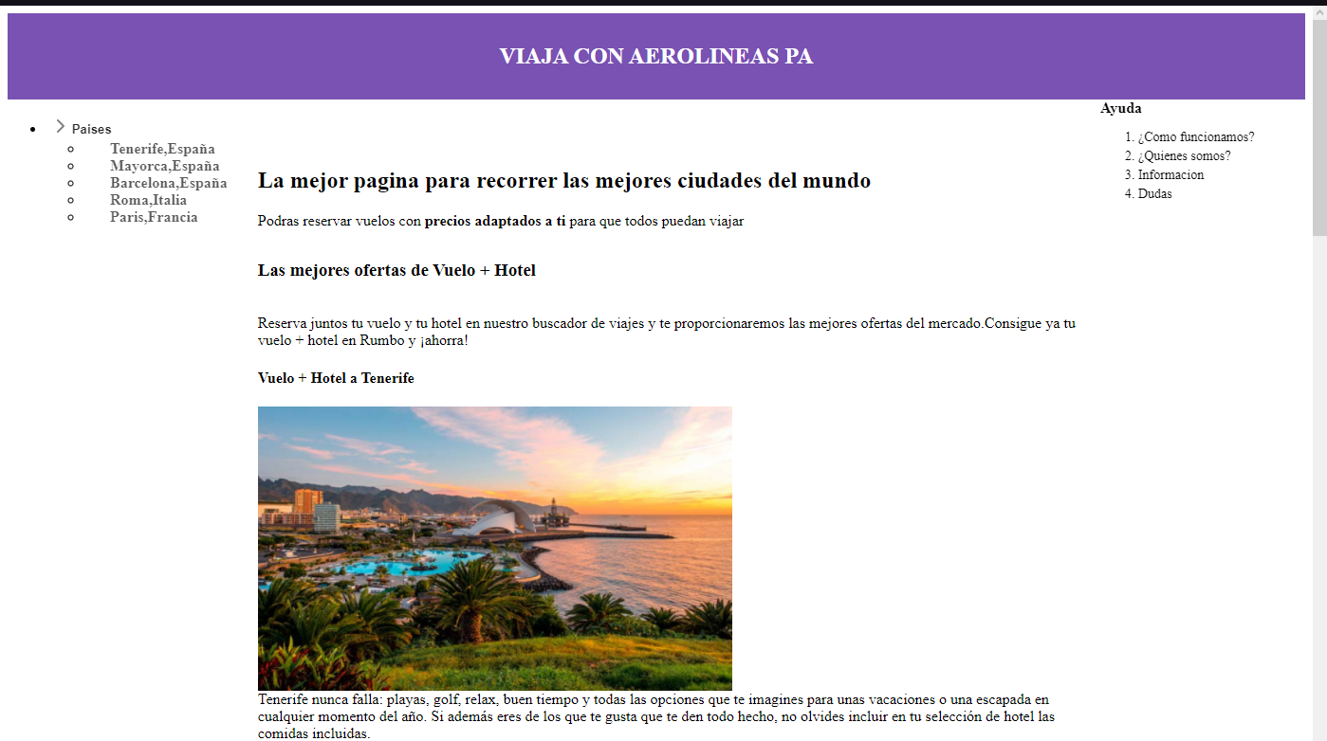

Slide 5
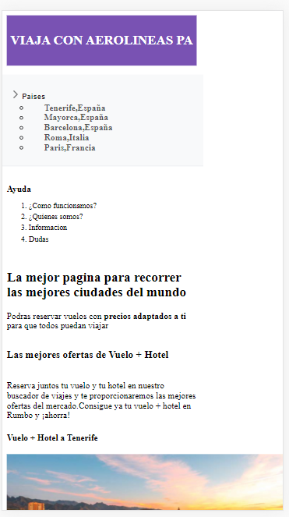
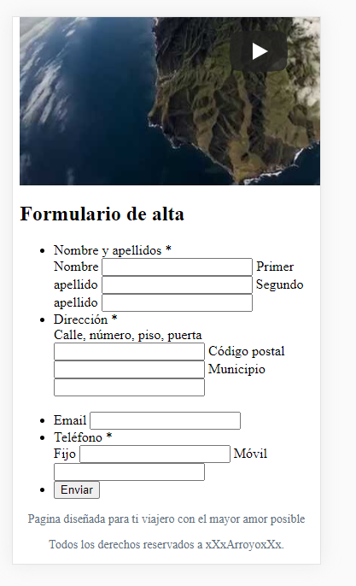

Slide 6
2.Origen de la plantilla.
La plantilla es descargada desde el código fuente de una pagina que me gustó el diseño.
-https://getbootstrap.com/docs/4.0/getting-started/download/
La cual modifique de distintas formas hasta dejarla a mi gusto.

Slide 7
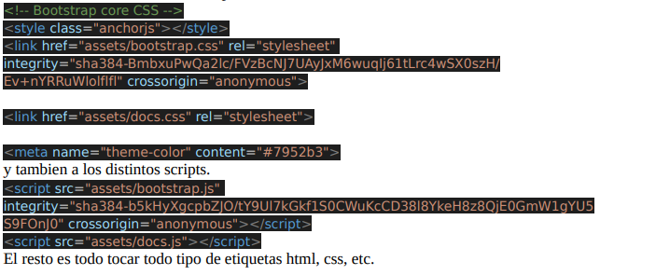
3.Código extra utilizado

Slide 8

4.¿como poner la pagina en linea?

Slide 9
5º.¿Está optimizada para smartphones?
La respuesta corta es SÍ. ¿Y la respuesta larga?
Que no solo para smartphones, si no para tablets, televisores, en general cualquier aparato con pantalla.
Esa es la magia del bootstrap.
-https://search.google.com/test/mobile-friendly?hl=es
Con esta página podremos comprobarlo.

Slide 10
6ºFuentes
https://educacionadistancia.juntadeandalucia.es/centros/sevilla/pluginfile.php/379061/mod_resource/content/1/LM_UD3-Bootstrap.pdf
https://educacionadistancia.juntadeandalucia.es/centros/sevilla/pluginfile.php/379062/mod_resource/content/1/1538599412_bootstrap-3-60.pdf
https://educacionadistancia.juntadeandalucia.es/centros/sevilla/pluginfile.php/379063/mod_resource/content/1/Tutorial-Bootstrap.pdf
https://www.youtube.com/watch?v=59pex8k8Xr8
https://www.tutorialesprogramacionya.com/bootstrap4ya/

